Slide 1
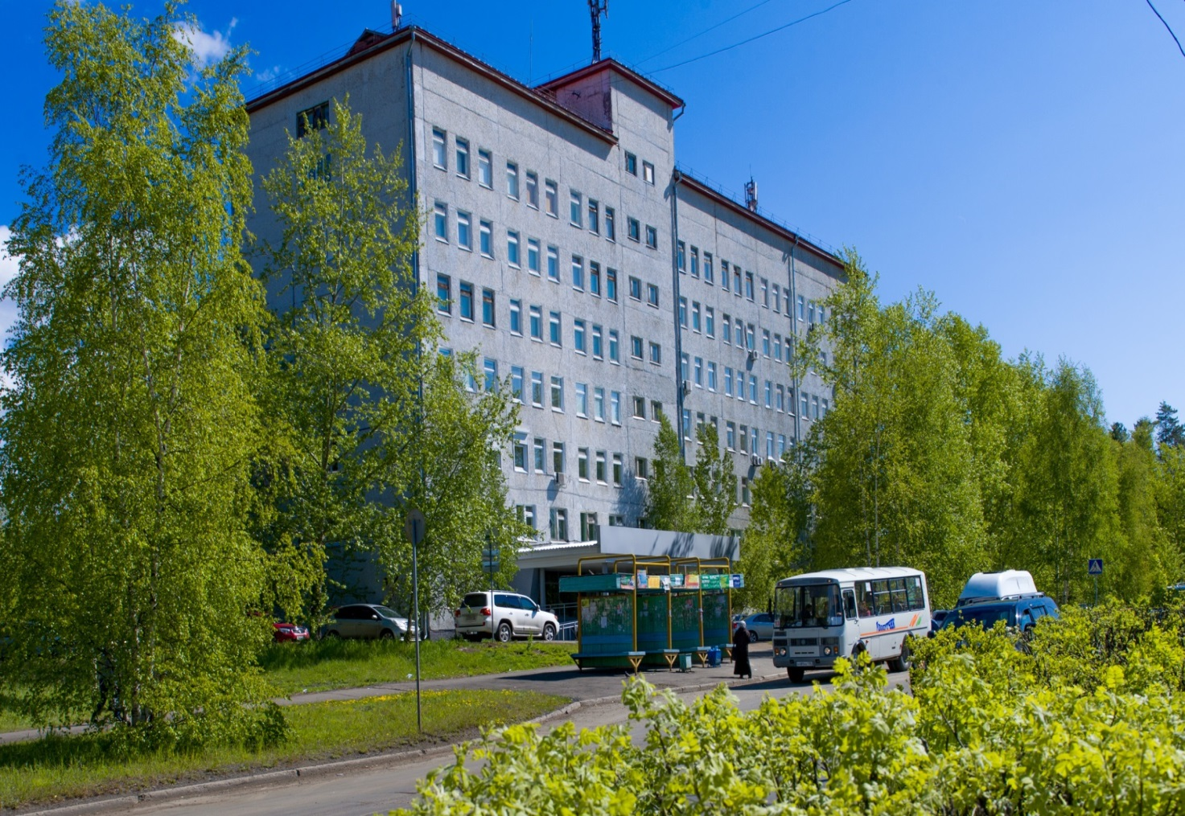
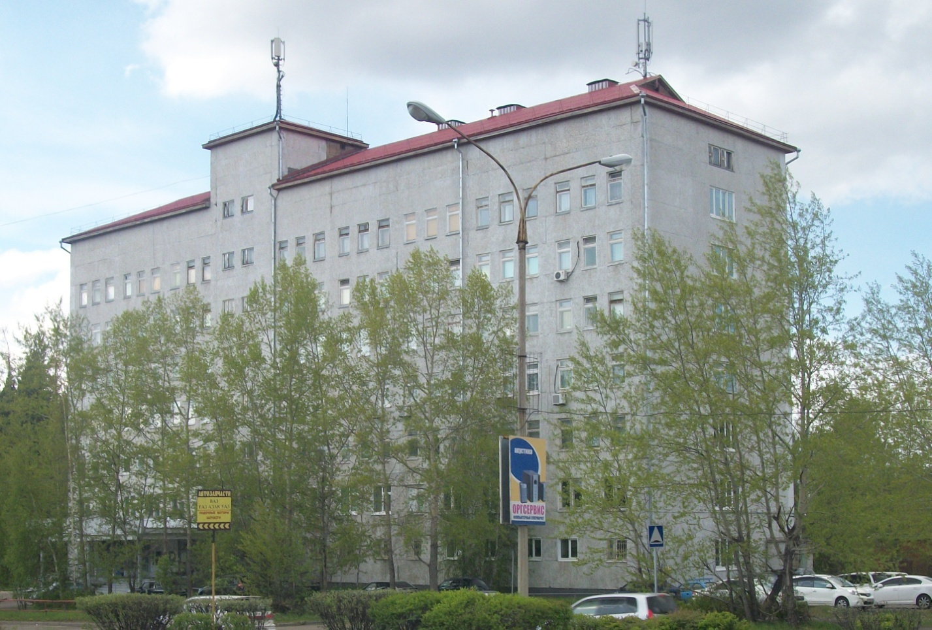
областное государственное бюджетное учреждение здравоохранения «Усть-Илимская городская поликлиника № 2»
приглашает на работу специалистов
Главный врач Стрекаловская Феодосия Павловна

Slide 2
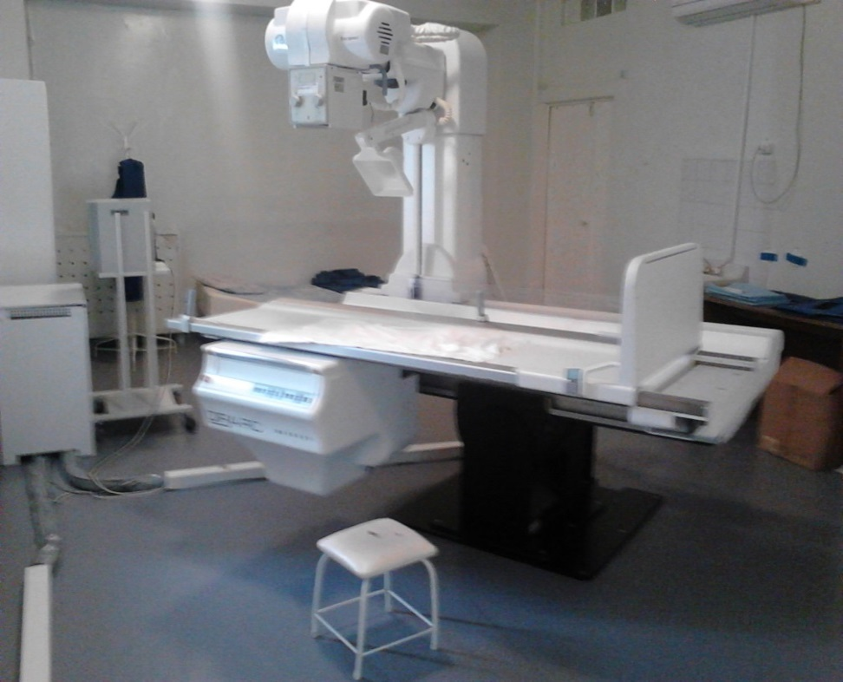
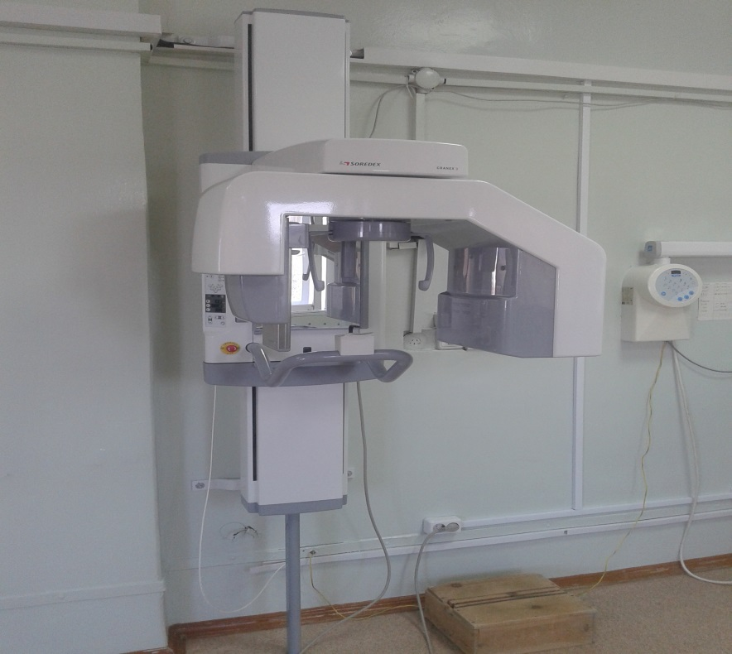
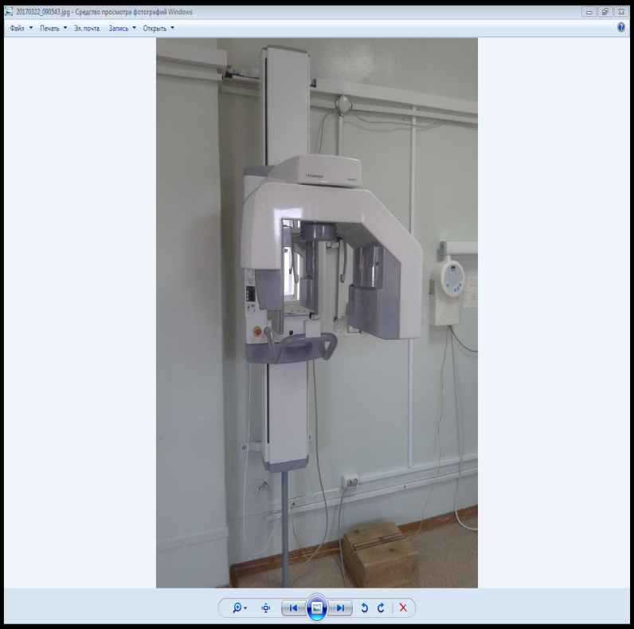
Поликлиника обладает большими возможностями функциональной диагностики. Также имеются видеоэндоскопическое оборудование, рентгеновский аппарат с линейной томографией, маммограф рентгеновский, электрокардиографы и системы суточного мониторирования АД и ЭКГ, диагностические ультразвуковые система экспертного класса, ортопантомограф цифровой и другое современное оборудование.

Slide 3
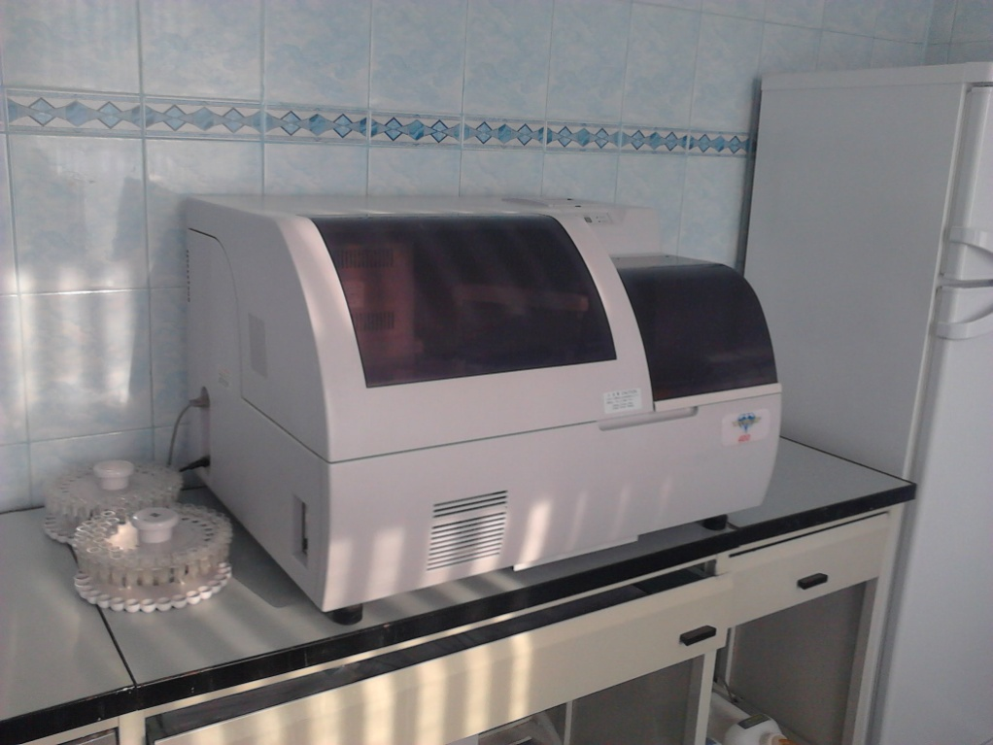
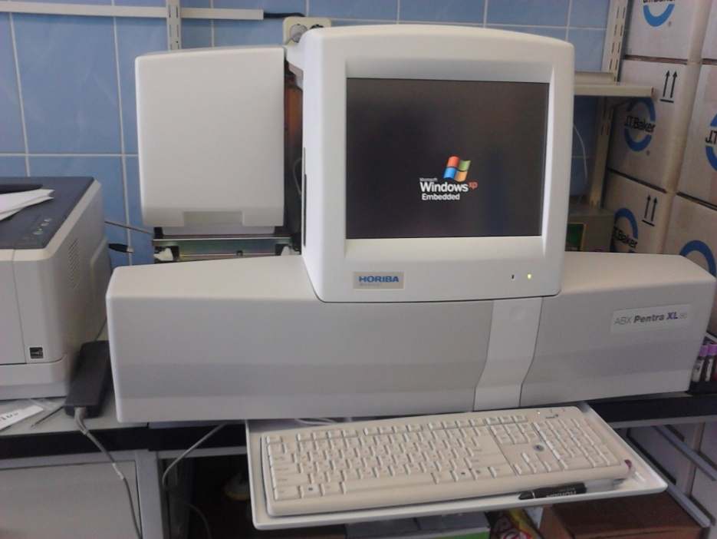
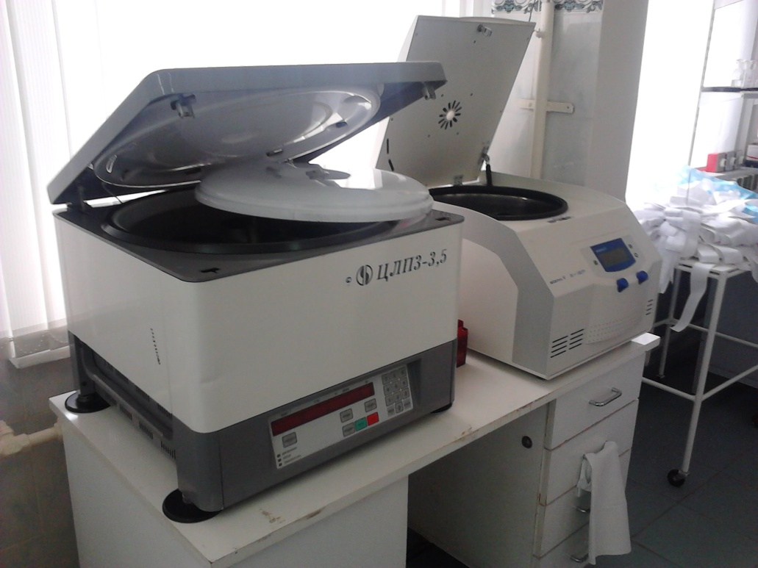
Клинико-диагностическая лаборатория поликлиники выполняет весь спектр диагностических исследований. Отлаженность работы лаборатории позволяет производить забор анализов всем пациентам в день обращения.

Slide 4
Дополнительные
меры социальной поддержки
Предоставляется служебная квартира (для семьи врача).
Возможен вариант аренды квартиры с оплатой за счет средств поликлиники.
Оказание единовременной материальной поддержки на социально-бытовое обустройство "Подъемные" при заключении трудового договора.
Оплата проезда 1 раз в 2 года к месту использования отпуска + детям до 18 лет.
Безвозмездная материальная помощь на ипотечное кредитование.
По городской программе «Подъемные. рублей.
Обеспечение детскими садами вне очереди по месту
проживания.

Slide 5
Нам требуются специалисты с высшим медицинским образованием:
Врач-терапевт участковый – 3 чел.
Врач-эндокринолог – 1 чел.
Врач-стоматолог детский– 1 чел.
Врач-ревматолог – 1 чел
Врач-акушер-гинеколог – 3 чел.
Врач-офтальмолог – 1 чел.
Врач-стоматолог терапевт-2 чел.
Врач-ортодонт-1 чел.

Slide 6
Контактная информация
ОГБУЗ «Усть-Илимская
городская поликлиника № 2»
Адрес : 666679, г.Усть-Илимск,
ул. Героев Труда 2
Тел. (39535)5-33-15 факс
(39535)5-46-65
(39535)5-76-51
E-mail: medicina@irmail.ru
Сайт: www.mugp2.ru
Почтовый адрес:
666679, г. Усть-Илимск, ул. Героев Труда 2,
а/я 608

